Slide 1
Östhammars kommun satsar på
Åtta friskfaktorer för en bättre arbetsmiljö
Notes:
Den här presentationen kan användas som en grundläggande introduktion i vilka friskfaktorerna är. I slutet finns en extra film och bild som är valfri att använda.
Kontakta din chef om du har frågor om arbetsmiljö och friskfaktorer. Chefer kan kontakta sin HRP för hjälp och stöd i friskfaktorarbetet.

Slide 2
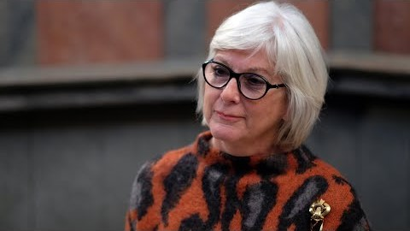
Notes:
Film: Fokusera på det friska
Fokusera på det friska – YouTube
https://www.youtube.com/watch?v=jC8C2mYTet0
Framgångsfaktorer för friska arbetsplatser. Ett samtal med Eva Vingård, professor i arbets- och miljömedicin, Uppsala Universitet.

Slide 3
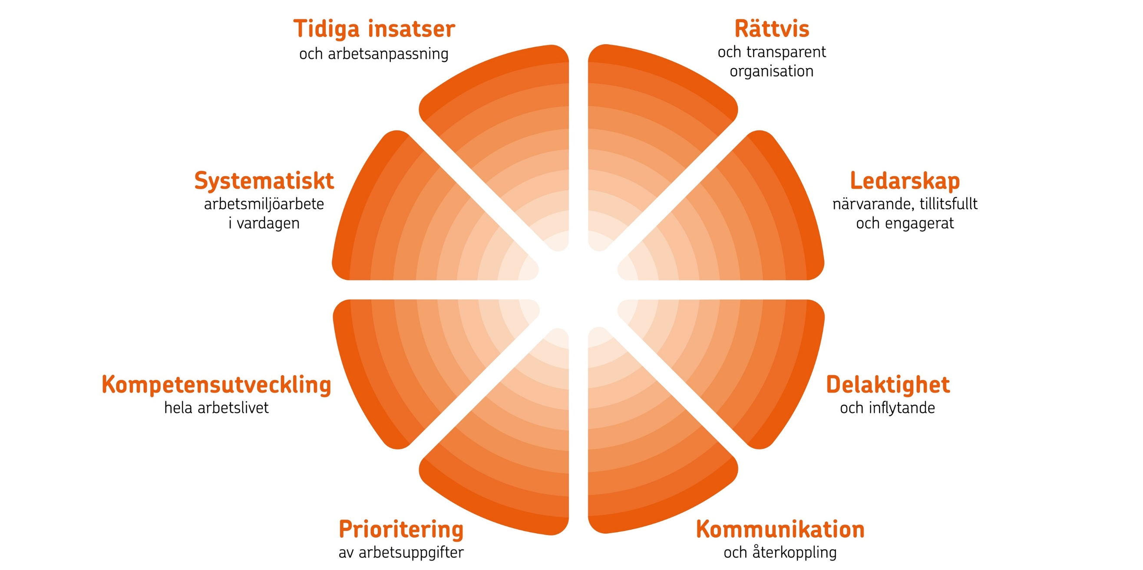
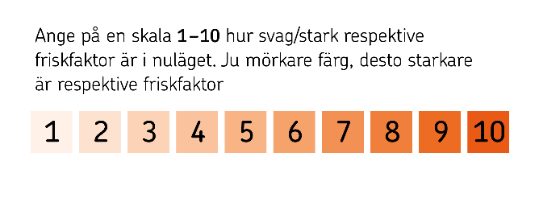
Notes:
Friskfaktorvernissage Fysiskt - Dela in i mindre grupper 3-5 personer/grupp. - Dela ut materialet ”Individuella friskfaktorhjul” (som du hittar på denna sida) Individuellt-friskfaktorhjul.pdf (suntarbetsliv.se).
som innehåller ett friskfaktorhjul för att den individuella skattningen. I den finns d-efinitionerna på alla friskfaktorer och utrymme att anteckna vilka konkreta handlingar och aktiviteter som görs idag för att stärka respektive friskfaktor. - Grupperna ska sedan gå runt och för varje friskfaktor diskutera och anteckna på blädderblocket samt skatta varje friskfaktor. - Diskussionsfråga: ”Vilka konkreta handlingar och aktiviteter görs idag för att stärka respektive friskfaktor?” - Tidssätt och signalera när 30 sek återstår för dem att göra individuell skattning av hur stark de tycker respektive friskfaktor är innan de går till nästa friskfaktor. - Avsluta vernissagen med att alla för över sin skattning till fysiskt friskfaktorhjul på tavla/blädderblock eller digitalt verktyg till exempel Mentimeter, (mentimeter.com). Digitalt Se instruktioner nästa bild, nr 18.

Slide 4


Fokus på främjande arbete
EFTERHJÄLPANDE/ ÅTERSKAPANDE
FÖREBYGGANDE
FRÄMJANDE
ORGANISATION
GRUPP
INDIVID
Notes:
När vi jobbar med friskfaktorer gör vi det ur ett förebyggande och främjande perspektiv. Inte efterhjälpande. Och mest på grupp- och organisationsnivå.
Efterhjälpande/återskapande arbete handlar om insatser när något har skett, en skada eller sjukdom. Förebyggande är det arbete som görs för att eliminera risker och hindra, undvika skada eller sjukdom. Främjande arbete ställer andra frågor och krav, där handlar det om att se det som främjar hälsa och trivsel. Alltså det som gör att vi mår bra på jobbet. Många organisationer jobbar mest med efterhjälpande insatser på individnivå – hur ser det ut hos er?
För eventuellt en dialog om hur ni vill arbeta och styra/leda mot stärkta friskfaktorer (lägg i så fall den här bilden efter att ni gått igenom alla friskfaktorer)

Slide 5

Rättvis och transparent organisation
Organisationen upplevs som schysst. Resurstilldelningar och beslut är välmotiverade, rättvisa, transparenta och efterlevs i hela organisationen. Roller, ansvar och mandat är tydliga. Det finns en hög grad av tillit mellan organisationens olika nivåer, verksamheter och individer. Värdegrund, policys och rutiner är väl kända, upplevs som relevanta och följs. Det är tydligt vad som gäller.
Notes:
När en organisation uppfattas som rättvis och transparent ökar tilliten hos medarbetarna. Det påverkar produktiviteten positivt. För att uppfattas som en rättvis och transparent organisation är det viktigt att ledning och chefer motiverar och står bakom beslut som tas. Även att organisationens styrdokument och riktlinjer efterlevs. När en organisationens ledning och medarbetare är ärlig och lyfter både framgångar och misslyckanden med inställningen att det finns något att lära, ökar transparensen i organisationen.

Slide 6
Närvarande, tillitsfullt och engagerat ledarskap
Ledare är tillgängliga, tydliggör mål, inspirerar och visar vägen. Ledare är måna om att utveckla relationer och visar tillit genom att ge ansvar, stöd och möjligheter. Chefer och medarbetare i alla led tar ansvar och tydliggör vad de behöver för att göra sina uppgifter och nå uppsatta mål. Alla ser till verksamhetens bästa och driver gemensamt verksamheten framåt.
Notes:
I verksamheter med låg sjukfrånvaro sker uppföljning och återkoppling genom direktkontakt. Chefer anstränger sig för att vara tillgängliga. Genom ett närvarande ledarskap kan tillitsfulla relationer utvecklas vilket också gör det möjligt att upptäcka tidiga tecken på ohälsa. Att stödja och visa vägen är extra viktigt i nya grupper eller grupper med nya medarbetare. Att även se och lyfta det som fungerar skapar engagemang på arbetsplatsen och möjlighet att leda mot verksamhetens mål.

Slide 7
Delaktighet och inflytande
Organisationen skapar förutsättningar för medarbetare att ha inflytande över sin arbetssituation och vara delaktiga i verksamhetsutvecklingen. Rutiner, arbetssätt, mötes- och beslutsstrukturer utformas för att ta vara på medarbetares tankar, åsikter och idéer. Alla kommer till tals och bidrar med olika erfarenheter och perspektiv. Det är tydligt vad man kan påverka och inte.
Notes:
Ett kännetecken på friska organisationer är att det finns en övertygelse om att delaktighet förbättrar verksamheten. Organisationen skapar förutsättningar för medarbetare att vara delaktiga i såväl verksamhetsutvecklingen som kring sin egen arbetssituation. Det sker t ex genom att arbetsgrupper har ansvar för och tar fram förslag i vissa frågor eller att ledning tar in synpunkter från medarbetare vid förändringar i verksamheten”. Det är lika viktigt att det är tydligt i vilka frågor det inte finns möjlighet att vara delaktig i. Ju större möjlighet att påverka medarbetare känner att de har desto mer nöjda är de med sin upplevelse av arbetsplatsens effektivitet.

Slide 8
Kommunikation och återkoppling
Samtalsklimatet är öppet och tillåtande uppåt, nedåt och åt sidorna. Det finns fungerande kommunikationsvägar och forum för information och dialog. Alla lyssnar på varandra. Återkoppling ges på beteenden och hur de påverkar verksamhetens resultat. Sakfrågor hanteras utan att det blir personligt.
Notes:
I organisationer med låg sjukfrånvaro finns system och strategier för feedback kopplat till verksamhetens mål. Informationen samordnas på varje nivå i organisationen. Det är helt ok att gå in till chefen med en fråga eller ta upp den på fikarasten.
För att bygga goda arbetsrelationer och effektiv kommunikation är det viktigt att alla delar med sig och gläds åt varandras framgångar. Kunskaper sprids via tvärprofessionella kontakter och grupperingar. Ett gott kommunikationsklimat får dessutom ofta effekten att förändringar uppfattas mer positivt.

Slide 9
Prioritering av arbetsuppgifter
Det förs regelbundna samtal för att främja balans mellan krav och resurser. Det finns samsyn om vad som är viktigt, bråttom och rätt sak att göra. Medarbetarna upplever att de kommer till sin rätt och är trygga i den prioritering de gör i vardagen. När kraven i arbetet – mer än tillfälligt – överskrider resurserna går chefer i alla led in och prioriterar arbetsuppgifter.
Notes:
Det är arbetsgivarens ansvar att se till att de arbetsuppgifter och befogenheter som tilldelas arbetstagarna inte ger upphov till ohälsosam arbetsbelastning. Det innebär att resurserna ska anpassas till kraven i arbetet. Arbetsgivaren bör ta hänsyn till tecken och signaler på ohälsosam arbetsbelastning och vidta åtgärder genom att sänka kraven och/eller tillföra resurser. Att minska arbetsmängd, ändra prioriteringsordning, variera arbetsuppgifterna, ge möjlighet till återhämtning, tillämpa andra arbetssätt, öka bemanning eller tillföra kunskaper är exempel på åtgärder som förebygger ohälsosam arbetsbelastning.

Slide 10
Kompetensutveckling hela arbetslivet
Det finns strukturer och strategier för att ta vara på och utveckla den kompetens och erfarenhet som finns inom organisationen. Det sker genom utbildning, byte av arbetsuppgifter/roll inom organisationen eller annan form av kompetensutbyte. Det finns en strävan efter att vara en lärande organisation och medarbetare ges möjlighet att lära av varandra och utvecklas tillsammans i vardagen.
Notes:
Möjlighet till kompetensutveckling genom utbildning eller intern rörlighet har visat sig vara en extra viktig personalpolitisk faktor hos organisationer med låg sjukfrånvaro. Chefer i friska organisationer efterfrågar och uppmuntrar medarbetares intresse av att utöka sin kompetens. Internt lärande kan organiseras genom lärpar och lärgrupper, mentorskap, skuggning, byte av arbetsuppgifter och/eller roll inom organisationen. Arbetsgivarringar genom samarbete med närliggande arbetsgivare kan också vara ett alternativ vid de tillfällen där rollbyte inom organisationen inte är möjligt.

Slide 11
Systematiskt arbetsmiljöarbete i vardagen
Arbetsmiljöarbetet sker systematiskt och är en del av det dagliga arbetet och verksamhetsutvecklingen. Dialogen hålls levande genom att löpande reflektera över vad som fungerar bra, vad som behöver förbättras och varför. Det är rutin att inom verksamheten löpande bedöma konsekvenser, åtgärda och följa upp att vidtagna åtgärder ger önskat resultat. Problemlösningsförmågan är god.
Notes:
Organisationer med låg sjukfrånvaro arbetar strukturerat och strategiskt med arbetsmiljöarbetet i den dagliga verksamheten. Genom att införa avstämningar, regelbundet fråga efter goda exempel eller använda pulstavlor för att lyfta frågor som rör arbetsmiljö blir dialogen om arbetsmiljön levande i vardagen. En av de viktigaste delarna för att arbeta strukturerat och strategiskt är att följa upp hur väl de olika åtgärderna fungerar.

Slide 12
Tidiga insatser och arbetsanpassning
Kunskapen om sjukfrånvaromönster och arbetsrelaterade orsaker till sjukfrånvaro är god. Rutiner för kort- och långtidssjukfrånvaro finns, är väl kända och efterlevs. Alla uppmärksammar sin chef om de inte mår bra och chef agerar på tidiga signaler. Arbetsanpassning och andra tidiga insatser sker i dialog med medarbetare och andra aktörer så som företagshälsovård och försäkringskassa.
Notes:
I organisationer med låg och stabil sjukfrånvaro finns kunskap om och överblick över sjukstatistiken. Det finns ett öppet samtalsklimat om hälsa och ohälsa. Chefer fångar upp tidiga signaler på ohälsa genom att se, lyssna på och fråga sina medarbetare hur de mår. Verksamheten har ett systematiskt sätt att ta kontakt med sjukskrivna medarbetare. Närmaste chef tar emot sjukanmälan. Det finns tydliga rutiner för när chef eller arbetsledaren ska höra av sig, till exempel genom telefonkontakt. När en medarbetare ska tillbaka i arbete efter en långtidssjukskrivning kan arbetet anpassas genom exempelvis schemaförändringar eller förändring av arbetsuppgifter.

Slide 13
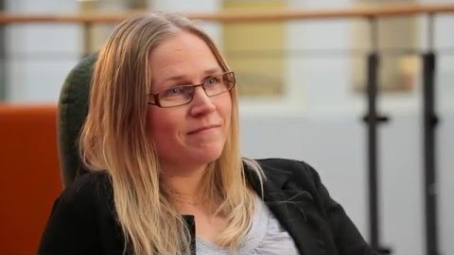
Notes:
Visa eventuellt filmen om arbetshälsoekonomi med Malin Lohela Karlsson, forskare i Arbets- och miljömedicin, Uppsala universitet.
Länk: https://youtu.be/cVhZUy8eX6Q
Syfte Visa vad organisationen kan vinna på att förbättra arbetsmiljön genom att stärka friskfaktorer sambandet mellan god hälsa och god verksamhet. God arbetsmiljö är ett medel för att nå verksamhetens mål!
Eventuellt: Visa sedan en egen bild av eller berätta om din organisations verksamhetsmål.

Slide 14







Friskfaktorkedjan – på alla nivåer
Notes:
Visa eventuellt den här bilden som visar att friskfaktorarbetet finns på alla nivåer i organisationen. Vi kallar det för friskfaktorkedjan, den måste hålla ihop hela vägen.
Rita upp organisationens olika systemnivåer och för en dialog om: • Hur starka friskfaktorer tillkommer av systematiskt arbete på alla nivåer.
• Att det är viktigt att friskfaktorerna finns med i alla styrdokument.
• Att systemnivåer styr, leder och agerar efter styrdokumenten och stärker de aktiviteter och beteenden som leder mot starka friskfaktorer.
• Att arbetet med friskfaktorer ska följas upp och flödar uppåt och nedåt i organisationen.
• Vad just den här gruppen kan bidra med i friskfaktorkedjan.
Syfte Att belysa hur viktigt det är att arbete med friskfaktorer görs på alla nivåer i organisationen för att bli effektfullt, alla måste dra sitt strå till stacken.

